Slide 1
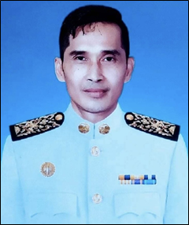
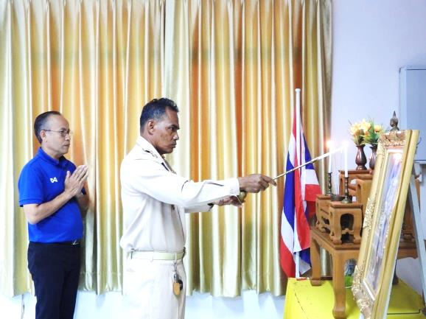
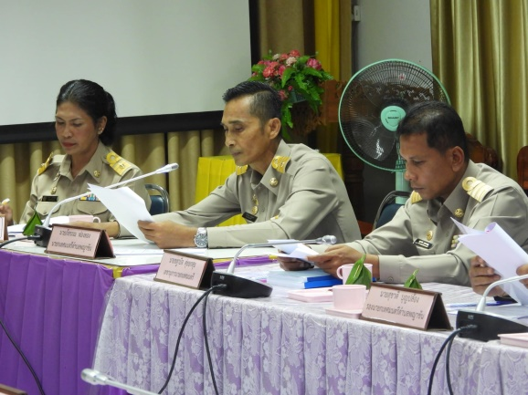
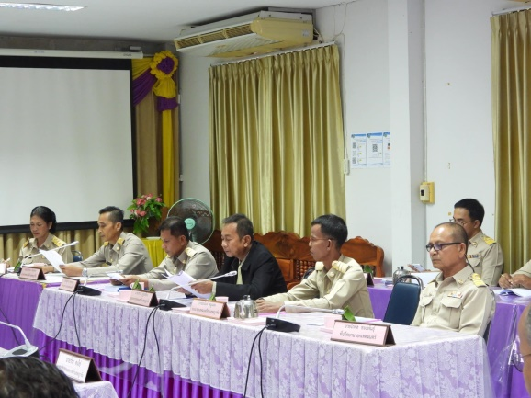
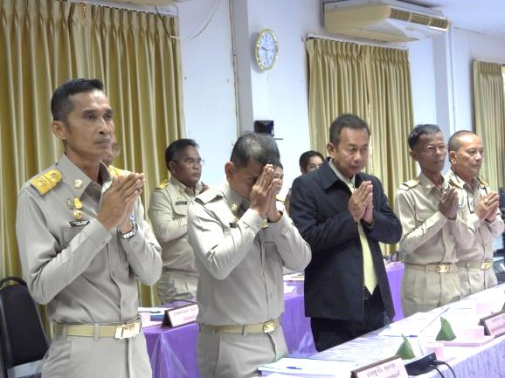
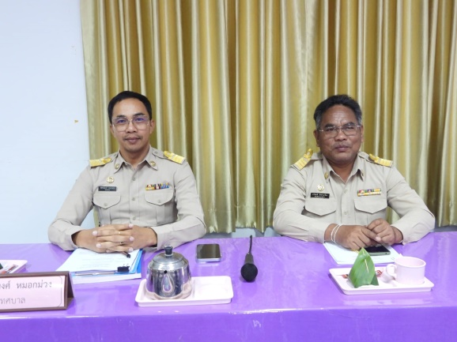
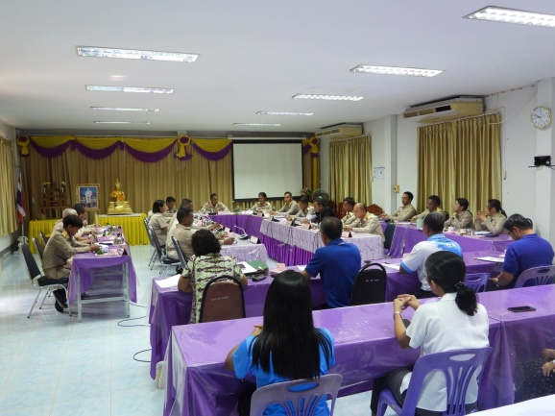
ข่าวประชาสัมพันธ์
เทศบาลตำบลพญาขัน
Payakhan Municipality
นายภัทรภณ ฟองทอง
นายกเทศมนตรีตำบลพญาขัน
นายกเทศมนตรีตำบลพญาขันแถลงนโยบายต่อสภาฯ
วันที่ 20 มีนาคม 2567 นายสมชาย หนูจุ้ย ประธานสภาเทศบาลตำบลพญาขัน เปิดการประชุมสภาเทศบาลตำบลพญาขัน สมัยสามัญ สมัยที่สอง ครั้งที่ 1 /2567 โดยนายภัทรภณ ฟองทอง นายกเทศมนตรีตำบลพญาขัน แถลงนโยบายต่อสภาเทศบาลตำบลพญาขัน ก่อนเข้ารับตำแหน่ง ณ ห้องประชุมเทศบาลตำบลพญาขัน
โดยคณะผู้บริหารเทศบาลตำบลพญาขันได้กำหนดนโยบายในการพัฒนาตำบลพญาขัน ตามวิสัยทัศน์และเป้าหมายที่กำหนดไว้
E-mail: Payakhan@saraban.mail.go.th Facebook : ทต.พญาขัน จังหวัดพัทลุง
สำนักงานเทศบาลตำบลพญาขัน เลขที่ 142 หมู่ที่ 5 ตำบลพญาขัน อำเภอเมืองพัทลุง จังหวัดพัทลุง 93000  โทร 0-7467-0755 โทรสาร 0-7467-0756

